Slide 1


Una visión general de IDEA
La Ley para la Educación de los Individuos con Discapacidades
un futuro brillante para niños con discapacidades www.tnstep.org
Rev. Sept. 2021

Slide 2



TNSTEP: ¿Quiénes somos y qué hacemos?
Apoyo y Capacitación para Padres Excepcionales, Inc. es una organización estatal sin fines de lucro establecida en 1989 que sirve a las familias del Estado de Tennessee. Nosotros somos el Centro de Capacitación e Información para padres (PTI) en Tennessee.
¿A QUIÉNES ayudamos?
A familias o representante legal de niños y jóvenes, nacimiento hasta 26 años, con un diagnóstico o sospecha de una discapacidad médica o mental en Tennessee. TNSTEP cree que los padres son los mejores defensores de los derechos de sus hijos.
¿CÓMO ayudamos?
« Navegando las leyes de educación especial
« Revisión y asistencia con el IEP o Plan 504
« Talleres y capacitación
« Referencias a otras agencias
« Planificación después de la escuela secundaria
« Capacitación con videos y webinars
« Colaboración y comunicación
« Actualizaciones de educación especial
Los servicios son GRATUITOS para las familias de Tennessee
un futuro brillante para niños con discapacidades
Notes:
STEP, Inc. (Support & Training for Exceptional Parents) es una organización estatal sin fines de lucro establecida en 1989 que proporciona capacitación, información y conexiones con recursos comunitarios a padres y familiares que tienen hijos y jóvenes con discapacidades, necesidades especiales de atención médica y necesidades de salud mental.
STEP administra el Centro de Capacitación e Información para Padres de Tennessee, que ayuda a las familias a navegar por el proceso de educación especial.
Ofrecemos capacitación e información sobre los derechos educativos de los niños y los derechos de los padres a participar en la educación de sus hijos.
Nuestros servicios se proporcionan de forma gratuita a los padres y cuidadores de bebés, niños pequeños, niños y jóvenes con discapacidades, nacimiento hasta los 26 años en Tennessee con una discapacidad diagnosticada o sospechosa, necesidad especial de atención médica o necesidad de salud mental.
Ayudamos a las familias y a los jóvenes a desarrollar habilidades para convertirse en participantes eficaces en las reuniones donde se toman decisiones relacionadas con la educación especial y el acceso igualitario a una educación adecuada.
Proporcionamos una amplia gama de capacitaciones y recursos junto con asistencia y apoyo individuales para asegurar que las familias puedan usar la información para ayudar a sus hijos a tener éxito en la escuela y tener las habilidades sociales, funcionales y académicas que necesitan para ser felices, incluidos, miembros contribuyentes de sus comunidades.

Slide 3
TNSTEP: ¿Quiénes somos y qué hacemos?
STEP cree en colaborar con las escuelas y agencias para mejorar resultados
para los estudiantes en Tennessee.
¿QUÉ ofrece STEP a los profesionales?
« Alta calidad de servicios y desarrollo profesional
→ IDEA y Plan 504
→ Instrucción apropiada de IEPs
→ Respuesta a la Intervención
→ Compromiso familiar
→ Transición después de la escuela secundaria
→ Formación personalizada basada en necesidades específicas
« Talleres para padres sobre temas de educación especial
« Actividades para jóvenes
CÚANTO cuesta?
« GRATIS para padres y
representante legales cuando
son invitados
« GRATIS si es financiado por el
Departamento de Educación de
Tennessee
« Las capacitaciones que se ofrecen únicamente para profesionales tienen un costo medico.
un futuro brillante para niños con discapacidades
Notes:
También proporcionamos desarrollo profesional de alta calidad al personal del distrito escolar en una variedad de temas, incluyendo mejorar la participación familiar, la transición postsecundaria y involucrar activamente a los jóvenes en la preparación para la vida después de la escuela secundaria.
El objetivo de STEP es apoyar un futuro más brillante para los niños y jóvenes con discapacidades a través de una fuerte colaboración profesional y de los padres.
Muchos de nuestros miembros del personal son padres o familiares de niños y jóvenes con necesidades especiales que nos da una perspectiva personal sobre lo que las familias experimentan mientras trabajan para encontrar los recursos y el apoyo que pueden usar para ayudar a sus hijos a tener los mejores resultados posibles en la vida.

Slide 4
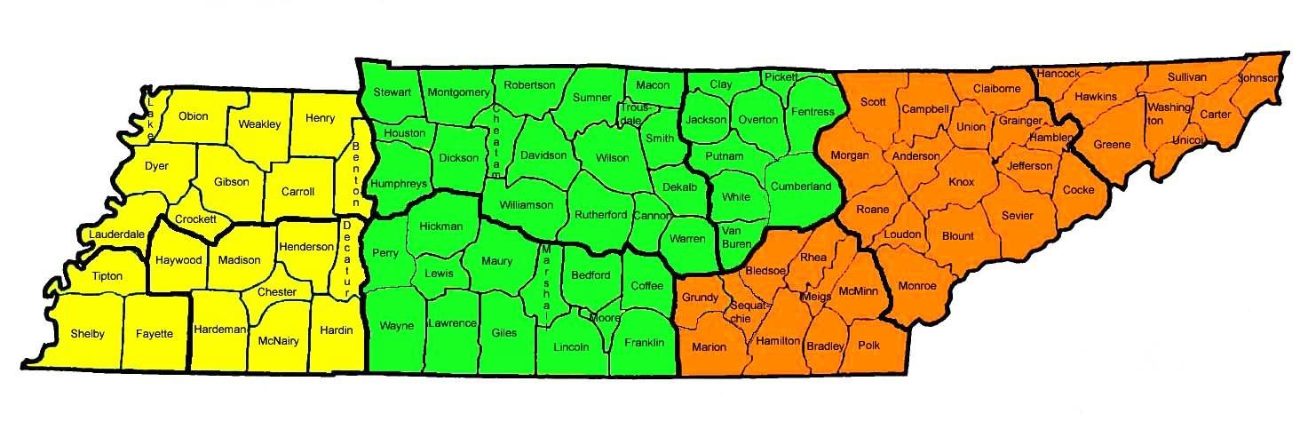
Servicios disponibles a lo largo de Tennessee
Oest
Centro
Este
Oficina de Memphis
Sirviendo a los condados de West TN
Oficina en Nashville
Sirviendo todos los condados del centro de TN
Oficina matriz en Greeneville
Sirviendo todos los condados del este de TN
Oficina Satélite Chattanooga
Sirviendo familias bilingües a lo largo de Tennessee
Personal bilingüe disponible para familias
TNSTEP, Inc. es uno de más de 100 centros de capacitación e información para padres dentro de los Estados Unidos, que proporciona capacitación, herramientas, e información para padres, cuidadores, y profesionales en Tennessee.
un futuro brillante para niños con discapacidades
Notes:
STEP, Inc. tiene su sede en Greeneville y tiene oficinas en Este (Greeneville), Centro (Nashville) y Oeste (Memphis) Tennessee.
Los servicios están disponibles en varios idiomas para satisfacer las necesidades en todo Tennessee.
Nuestro objetivo es empoderar a los padres con información para que puedan convertirse en el mejor defensor de sus hijos y ser socios efectivos con el personal de la escuela en la planificación de los programas educativos apropiados para sus hijos.

Slide 5




De dónde viene nuestro apoyo financiero?
PTI
SPDG
TA Region B
El Centro de Capacitación e Información de Tennessee
Subvención para Capacitaciones del Personal del Estado (SPDG)
Financiado por OSEP - Consultor técnico de 12 regiones estatales
Fondos recaudados a través de eventos, donaciones, contribuciones, fundaciones, venta de productos, otras fuentes
un futuro brillante para niños con discapacidades
Notes:
Aunque muchos de nuestros servicios son posibles a través de subvenciones federales y estatales, esos fondos nos permiten hacer sólo una parte de nuestro trabajo.
Actualmente somos el socio familiar de la Subvención Estatal para el Desarrollo del Personal (SPDG) con el Departamento de Educación de TN, División de Poblaciones Especiales.
Nuestro trabajo bajo esta subvención se centra en la inclusión, incluyendo la inclusión preescolar y las mejores prácticas para aumentar el acceso a la instrucción básica de calidad para estudiantes con discapacidades.
Somos un socio contratado con nuestro proveedor de Asistencia Técnica Regional. Nuestro trabajo bajo este contrato se centra en la transición juvenil y la justicia juvenil.
Confiamos en donaciones, fundaciones y fondos recaudados a través de eventos para ampliar el alcance de los servicios para asegurar que todas las familias en Tennessee tengan acceso a información, capacitación y apoyo gratuitos.

Slide 6

Nuestra Misión
La misión de TNSTEP es servir a familias de niños, jóvenes y adultos jóvenes y todos los que esten involucrados en la vida de ellos.
Nosotros proporcionamos información precisa, oportuna y relevante, además capacitaciones sobre los derechos de educación especial, igualdad de acceso a la educación y acceso a recursos de la comunidad.
Nosotros creemos que los padres y cuidadores son los mejores defensores de los derechos de sus hijos, y así también los jóvenes con discapacidades deberían ser autodefensores de sus derechos.
Nosotros sabemos que las familias y los jóvenes informados, empoderados y comprometidos pueden ser parte del equipo para alcanzar servicios y apoyos que conduzcan a mejores resultados y éxitos en la vida.
un futuro brillante para niños con discapacidades
Notes:
La misión de STEP es servir a familias de niños, jóvenes y adultos jóvenes y todos los que esten involucrados en la vida de ellos.
Nosotros proporcionamos información precisa, oportuna y relevante, además capacitaciones sobre los derechos de educación especial, igualdad de acceso a la educación y acceso a recursos de la comunidad.
Nosotros creemos que los padres y cuidadores son los mejores defensores de los derechos de sus hijos, y así también los jóvenes con discapacidades deberían ser autodefensores de sus derechos.
Nosotros sabemos que las familias y los jóvenes informados, empoderados y comprometidos pueden ser parte del equipo para alcanzar servicios y apoyos que conduzcan a mejores resultados y éxitos en la vida.

Slide 7

Nuestra Visión
La visión de TNSTEP es asegurar un futuro brillante para los niños y jóvenes en Tennessee, con énfasis en aquellos con discapacidades, necesidades especiales de cuidado médico y salud mental.
un futuro brillante para niños con discapacidades
Notes:
La visión de STEP es asegurar un futuro más brillante para los niños y jóvenes en Tennessee, con énfasis en las personas con discapacidades, necesidades especiales de atención médica y necesidades de salud mental.

Slide 8

Objetivos
Repasar las cuatro partes de IDEA
Definir a un Niño/a con Discapacidad
Seis Principios de IDEA
un futuro brillante para niños con discapacidades
Notes:
Nuestra misión es capacitar a los padres a través de la información, la capacitación y el apoyo para que se conviertan en socios efectivos con profesionales en la planificación de programas educativos apropiados para sus hijos.
Todos los miembros del equipo de STEP son padres de niños o jóvenes con discapacidades, familiares de alguien con una discapacidad o ellos mismos experimentan discapacidad. Aportamos una perspectiva única y conocemos personalmente el valor de aprender la información y luego usarla para ayudar a nuestros niños y familiares a recibir servicios de educación pública apropiados y gratuitos.
Queremos que esté informado y empoderado para que pueda abogar de manera efectiva y confiada por los resultados que desea para su hijo.

Slide 9
La Ley para la Educación de los Individuos con Discapacidades (IDEA)
Propósito:
  Asegurar que todos los niños con discapacidades tengan a su disposición una educación pública gratuita y apropiada que enfatice la educación especial y los servicios relacionados diseñados para satisfacer sus necesidades únicas y los prepare para una educación superior, empleo y vida independiente.
un futuro brillante para niños con discapacidades
Notes:
Propósito:
Asegurar que todos los niños con discapacidades tengan a su disposición una educación pública gratuita y apropiada que enfatice la educación especial y los servicios relacionados diseñados para satisfacer sus necesidades únicas y los prepare para una educación superior, empleo y vida independiente.

Slide 10
En 1997, el Congreso enmienda IDEA
Estas enmiendas reestructuran IDEA en cuatro partes:
PARTE A: Se dirige a las Provisiones Generales
PARTE B: Cubre la asistencia de educación de todos los niños con discapacidades
PARTE C: Cubre los Infantes (0-1 año) y Párvulos (1-3 años) con discapacidades
PARTE D: Se dirige a Actividades Nacionales para mejorar la educación de los niños con discapacidades.
un futuro brillante para niños con discapacidades
Notes:
En 1997, el Congreso enmienda IDEA
Estas enmiendas reestructuran IDEA en cuatro partes:

Slide 11
Discapacidades en TN
Autismo
Sordo/ceguera
Sordera
Retraso en el Desarrollo**+
Disturbios Emocionales
Retraso en el Funcionamiento**
Deficiencia Auditiva
Discapacidad Intelectual
Superdotados Intelectualmente **
Discapacidades Múltiples
Deficiencias Ortopédicas
Otros Deficiencias de Salud
Discapacidad Especifica de Aprendizaje
Deficiencia en el Habla y el Lenguaje
Lesión Cerebral Traumática
Deficiencia Visual
** Categorías Especificas en TN
**+ Categoría especifica para el LEA
un futuro brillante para niños con discapacidades
Notes:
Discapacidades en TN

Slide 12

Los 6 Principios
Educación Pública Gratuita y Apropiada (FAPE)
Evaluación Apropiada
Programa de Educación Individualizado (IEP)
Ambiente Menos Restrictivo
Participación de los Padres en el Proceso de Toma de Decisiones
Salvaguardias Procesales
un futuro brillante para niños con discapacidades
Notes:
Los 6 Principios:
Educación Pública Gratuita y Apropiada (FAPE)
Evaluación Apropiada
Programa de Educación Individualizado (IEP)
Ambiente Menos Restrictivo
Participación de los Padres en el Proceso de Toma de Decisiones
Salvaguardias Procesales

Slide 13
Educación Pública Gratuita y Apropiada
FAPE
Quiere decir educación especial y servicios relacionados que son provistos:
  Con fondos públicos
  Bajo la supervisión pública
  Sin costo para los padres
un futuro brillante para niños con discapacidades
Notes:
Educación Pública Gratuita y Apropiada
FAPE

Slide 14
Diagrama del Proceso de Educación Especial
Educación Especial
Referencia
Chequeos
Identificación del Niño/a
Solicitud de referencia por escrito
Consentimiento Informado
Evaluaciones y Pruebas
Reunión de elegibilidad
Reunión de desarrollo del IEP
un futuro brillante para niños con discapacidades
Notes:
Diagrama del Proceso de Educación Especial

Slide 15
Elegibilidad – Examen de 2 Partes
Hay una discapacidad?
Autismo
Sordo- Ceguera
Sordera
Retraso en el Desarrollo ** +
Disturbios Emocionales
Retraso en el Funcionamiento **
Deficiencia Auditiva
Discapacidad Intelectual
Superdotados Intelectualmente **
Discapacidades Múltiples
Deficiencia Ortopédica
Otras Deficiencias de Salud
Discapacidad Específica de Aprendizaje
Deficiencia del Habla o del Lenguaje
Lesión Cerebral Traumática
Deficiencia Visual
El niño necesita educación especial o servicios especiales?
Si
Hacer una reunión con el equipo de IEP
Si
No
Si no es elegible con IDEA; de pronto sea elegible bajo la sección 504
Si no está de acuerdo con la evaluación y / o el equipo no se pone de acuerdo:
Comparta sus preocupaciones
Pida una reevaluación
Solicite una evaluación adicional
Evaluación Educativa Independiente (IEE)
Mediación
Audiencia del Debido Proceso
Sesión de Resolución
** Categoría especifica en Tennessee
**+ Categoría especifica para el LEA
un futuro brillante para niños con discapacidades
Notes:
Elegibilidad – Examen de 2 Partes

Slide 16
EVALUACIÓN APROPIADA
    Evaluación para determinar el desempeño actual del estudiante, así como necesidades educativas
    Debe llevarse a cabo en el idioma materno del niño/a
    Que no sea discriminatoria en base a la cultura
    La evaluación inicial debe ser hecha en 60 días calendario desde la firma de consentimiento de los padres. 30 días calendario para desarrollar el Programa de Educación Individualizado (IEP) después de que la elegibilidad es establecida.
    Todas las evaluaciones requieren consentimiento de los padres
    Los resultados de la evaluación se utilizaran para desarrollar el Programa de Educación Individualizado del estudiante que califique para recibir los servicios de educación especial
un futuro brillante para niños con discapacidades
Notes:
EVALUACIÓN APROPIADA

Slide 17
RE-EVALUACIÓN
    Las re-evaluaciones son hechas al menos una vez cada tres años
    Los padres pueden negarse a la solicitud de una re-evaluación de la agencia pública
    Los padres pueden solicitar una evaluación en cualquier momento
    Los resultados pueden ser usados para cambiar el programa del estudiante y/o los servicios, si fuera necesario
un futuro brillante para niños con discapacidades
Notes:
RE-EVALUACIÓN

Slide 18
PROGRAMA DE EDUCACIÓN INDIVIDUALIZADO (IEP)
Un documento escrito para un niño/a con discapacidades que es desarrollado y revisado en una reunión de acuerdo a las leyes y regulaciones de IDEA
El propósito general del IEP es:
  Establecer los Niveles Actuales de Desempeño (Present Levels of Performance (PLP), y determinar las metas
  Declarar el tipo de educación especial y servicios relacionados, así como ayudas suplementarias para ser provistas por la agencia pública al niño/a
un futuro brillante para niños con discapacidades
Notes:
PROGRAMA DE EDUCACIÓN INDIVIDUALIZADO (IEP)

Slide 19
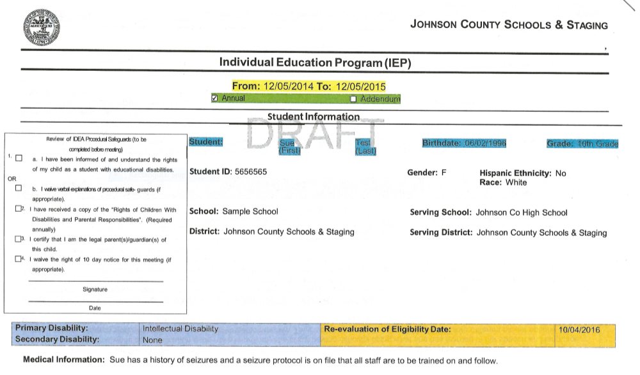
EJEMPLO
19
Notes:
Ejemplo de IEP

Slide 20

EDUCACIÓN ESPECIAL
Educación especialmente diseñada y proporcionada sin costo a los padres para satisfacer las necesidades únicas de un niño con una discapacidad.
Opciones de educación:
  Clases de Educación General
  Salón de Recursos
  Aulas Separadas
  Escuelas Separadas
  Hospital/Instrucción en el Hogar
La educación especial no es un lugar
un futuro brillante para niños con discapacidades
Notes:
EDUCACIÓN ESPECIAL

Slide 21
SERVICIOS RELACIONADOS
Son servicios de apoyo o correctivos diseñados para permitirle al niño/a con discapacidades recibir FAPE, según se describe en el Programa de Educación Individualizado (IEP) del estudiante.
un futuro brillante para niños con discapacidades
Notes:
SERVICIOS RELACIONADOS

Slide 22
SERVICIOS RELATIVOS
Transporte
Terapia del habla/lenguaje
Servicios de audiología
Servicios de interpretación
Servicios psicológicos
Terapia física
Terapia ocupacional
Recreación y recreación terapéutica
Servicios de enfermera escolar
Servicios de la trabajadora social
Servicios de consejería y consejería de rehabilitación
Orientación y movilidad
Servicios médicos (diagnóstico & evaluación)
Servicios de salud escolar
Identificación y evaluación
Consejería para los padres y capacitación
Esta no es una lista exhaustiva
un futuro brillante para niños con discapacidades
Notes:
SERVICIOS RELATIVOS

Slide 23
AMBIENTE MENOS RESTRICTIVO
(LRE)
…. Clases especiales, escuelas segregadas o cualquier otra forma de remover a un estudiante del ambiente educativo regular ocurre solamente si la naturaleza y severidad de la discapacidad es tal que la educación en clases regulares, con el uso de apoyos suplementarios y servicios, no puede lograrse.
un futuro brillante para niños con discapacidades
Notes:
AMBIENTE MENOS RESTRICTIVO
(LRE)

Slide 24

La Agencia Pública debe garantizar que:
  Un niño/a asistirá a una escuela a la cual el o ella asistiría si no tuviera una discapacidad a menos que el IEP indique lo contrario.
  Un niño/a con discapacidad no es removido de una clase de educación regular con compañeros de la misma edad, solamente porque necesite acomodaciones en el currículo educativo.
un futuro brillante para niños con discapacidades
Notes:
La Agencia Pública debe garantizar que

Slide 25

PARTICIPACIÓN DE LOS PADRES
Los padres son parte del grupo que toma la decisión con respecto a la elegibilidad y ubicación educativa de su hijo
un futuro brillante para niños con discapacidades
Notes:
PARTICIPACIÓN DE LOS PADRES

Slide 26
SALVAGUARDIAS PROCESALES
Han sido diseñadas para proteger los derechos de los padres y de su hijo/a con una discapacidad, así como para proporcionar a las familias y las agencias publicas, un mecanismo para resolver disputas.
El contenido de la notificación de salvaguardias procesales:
    Provee una descripción completa de las salvaguardias disponibles para los padres
    Y, los procedimientos establecidos por el estado para presentar quejas
un futuro brillante para niños con discapacidades
Notes:
PARTICIPACIÓN DE LOS PADRES

Slide 27
RESOLUCIÓN DE DISPUTAS
Debido Proceso
Queja Administrativa: Es para ayudar a resolver desacuerdos antes de comenzar el Debido Proceso (Due Process). Debe alegar una violación que haya ocurrido no más de un año antes a la fecha que la queja se haya recibido.
Mediación: Es un proceso voluntario el cual involucra una tercera persona llamado mediador. Este proceso puede usarse para resolver disputas entre el distrito escolar y los padres.
un futuro brillante para niños con discapacidades
Notes:
RESOLUCIÓN DE DISPUTAS
Debido Proceso
Queja Administrativa: Es para ayudar a resolver desacuerdos antes de comenzar el Debido Proceso (Due Process). Debe alegar una violación que haya ocurrido no más de un año antes a la fecha que la queja se haya recibido.
Mediación: Es un proceso voluntario el cual involucra una tercera persona llamado mediador. Este proceso puede usarse para resolver disputas entre el distrito escolar y los padres.

Slide 28
RESOLUCIÓN DE DISPUTAS
Debido Proceso (Due Process)
Audiencia del Debido Proceso: Conducido por un juez, quien escucha la evidencia y toma una decisión basada en la evidencia y los requisitos de IDEA. Debe ser solicitada dentro de dos años de la fecha de la queja.
Sesión de Resolución: El distrito escolar debe hacer una reunión con los padres y los miembros relacionados del equipo del IEP dentro de los 15 días para discutir la queja del debido proceso y los factores que son parte de la base de la queja, para que el distrito escolar tenga la oportunidad de resolver la disputa.
un futuro brillante para niños con discapacidades
Notes:
RESOLUCIÓN DE DISPUTAS
Debido Proceso (Due Process)

Slide 29
CONSEJOS PARA LOS PADRES
Aprenda acerca de la Ley
Toda la comunicación con la escuela por escrito
Conserve archivos de la escuela
Recopile información
PREPARESE, PREPARESE, PREPARESE!!
Vaya a www.tnstep.org para ver el taller completo de los Derechos Básicos y más
un futuro brillante para niños con discapacidades
Notes:
CONSEJOS PARA LOS PADRES

Slide 30
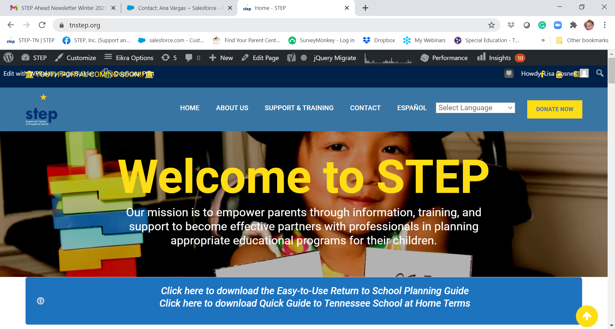







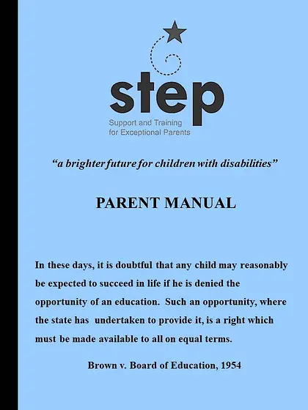

¿CÓMO conectarse con TNSTEP?
facebook.com/steptn
Sitio web
www.tnstep.org
youtube.com/user/TNStep
Calendario de Eventos
https://tnstep.org/events
Seminarios web archivados y capacitaciones virtuales
https://tnstep.org/webinars
twitter.com/tnstep
Manual para Padres en Inglés
Verlo en la página principal
www.tnstep.org
Ordenar la versión en
libro o DVD
Talleres
Español e Inglés
un futuro brillante para niños con discapacidades
30
Notes:
Para obtener más información, visite nuestro sitio web en www.tnstep.org. Encontrará noticias, una biblioteca de información, calendario de eventos, seminarios web y capacitaciones virtuales, enlaces de recursos, paquetes de información descargables, sección Español, junto con nuestro popular manual de padres, además de mucho más.
Síguenos en nuestras plataformas de redes sociales Facebook, YouTube y Twitter
También proporcionamos copias impresas de nuestros paquetes de información y talleres de capacitación sobre DVD para familias y cuidadores por correo.

Slide 31


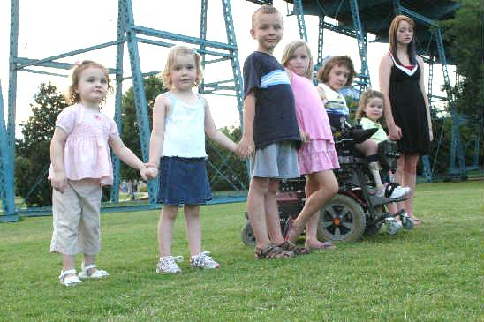

Empoderando a las familias para asegurar un futuro más brillante para los niños con discapacidades
Esto es un trayecto y el personal de TNSTEP está disponible para proporcionar apoyo, información y capacitación para las familias y los estudiantes!
Llame en Español al 1-800-975-2919 o a su oficina regional
ESPAÑOL (423) 639-6124
Dorca.rose@tnstep.org (423) 290-3391
OESTE de TENNESSEE (901) 726-4334
westrtc@tnstep.org
CENTRO de TENNESSEE (615) 463-2310
middlertc@tnstep.org
ESTE de TENNESSEE (423) 638-5819
eastrtc@tnstep.org
Transición Postsecundaria (615) 682-3120
joey.ellis@tnstep.org
Oficina Central (423) 639-0125
1113 Tusculum Blvd., #393, Greeneville, TN 37745 Fax (423) 636-8217
information@tnstep.org Inglés (800) 280-7837
El contenido de esta presentación fue desarrollado bajo un subsidio del Departamento de Educación de los EU. #H328M140024. Sin embargo , el contenido no necesariamente representa las políticas del Departamento de Educación de los EU. Usted no debe asumir una aprobacion por parte del Gobierno Federal.
Oficial del Projecto Julia Martin Eile.
31

Slide 32

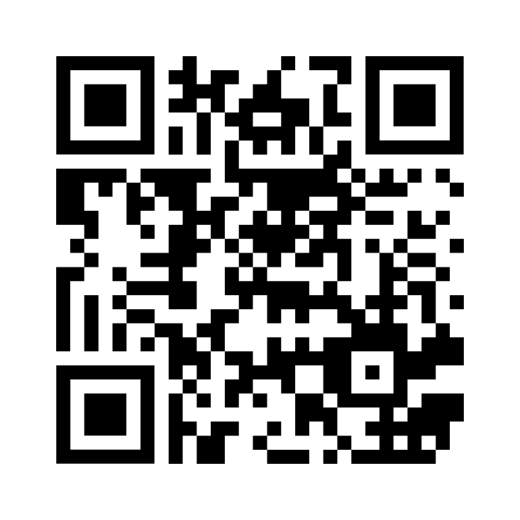

Su opinión es valiosa!
Usted ayuda a TNSTEP a hacer que sus talleres de capacitación sean mejores que nunca. Por favor tome cinco minutos para completar esta evaluación del taller.
https://www.surveymonkey.com/r/BRWSpanish
un futuro brillante para niños con discapacidades

